Slide 1

回归分析中的属性数据与交互效应的处理
主讲人：谢 建 春

Slide 2
软件开发人员的薪金
建立模型研究薪金与资历、管理责任、教育程度的关系
分析人事策略的合理性，作为新聘用人员薪金的参考

Slide 3
资历~ 从事专业工作的年数；管理~ 1=管理人员，0=非管理人员；教育~ 1=中学，2=大学，3=更高程度
46名软件开发人员的档案资料
编号
薪金
资历
管理
教育
编号
薪金
资历
管理
教育
01
13876
1
1
1
42
27837
16
1
2
02
11608
1
0
3
43
18838
16
0
2
03
18701
1
1
3
44
17483
16
0
1
04
11283
1
0
2
45
19207
17
0
2
…
…
…
…
…
46
19346
20
0
1

Slide 4
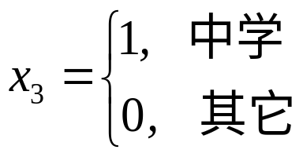
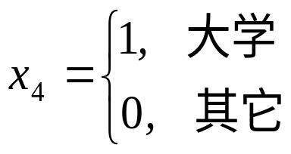
分析与假设
y~ 薪金，x₁ ~资历（年）
x₂ = 1~ 管理人员，x₂ = 0~ 非管理人员
1=中学2=大学3=更高
教育
资历每加一年薪金的增长是常数；
管理、教育、资历之间无交互作用
线性回归模型

Slide 5
模型求解
参数
参数估计值
置信区间
资历增加1年薪金增长546
a₀
11032
[ 10258 11807 ]
a₁
546
[ 484 608 ]
管理人员薪金多6883
a₂
6883
[ 6248 7517 ]
a₃
-2994
[ -3826 -2162 ]
中学程度薪金比更高的少2994
a₄
148
[ -636 931 ]
R²=0.957 F=226 p=0.000
大学程度薪金比更高的多148
R²,F, p→ 模型整体上可用

Slide 6
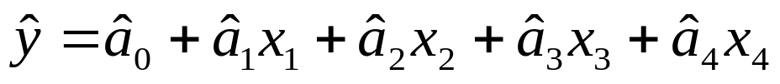

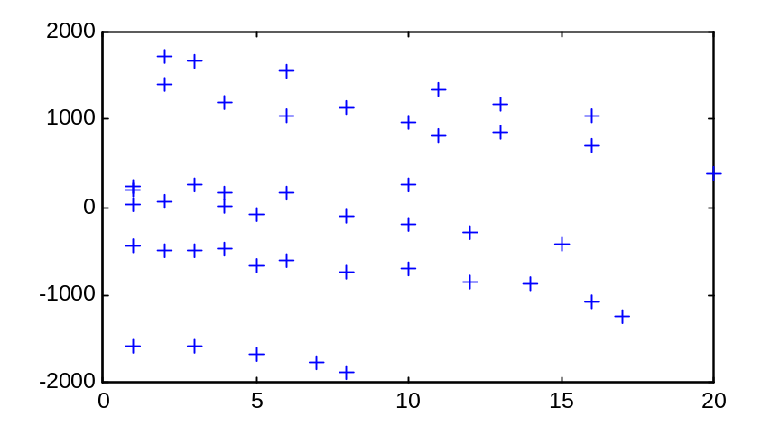
结果分析
残差分析方法
管理与教育的组合
组合
1
2
3
4
5
6
管理
0
1
0
1
0
1
残差
教育
1
1
2
2
3
3
e 与资历x₁的关系
残差大概分成3个水平， 6种管理—教育组合混在一起，未正确反映 。

Slide 7
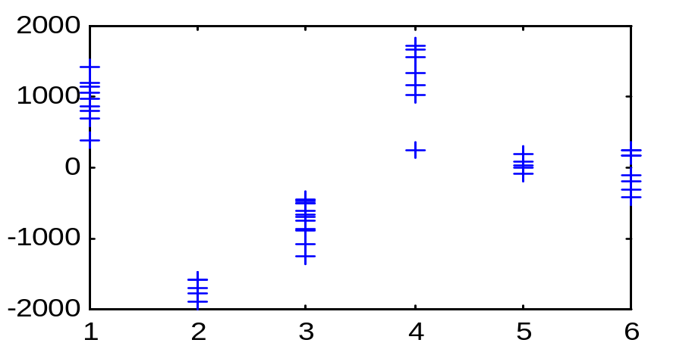
e与管理—教育组合的关系
残差全为正，或全为负，管理—教育组合处理不当
应在模型中增加管理x₂与教育x₃, x₄的交互项

Slide 8
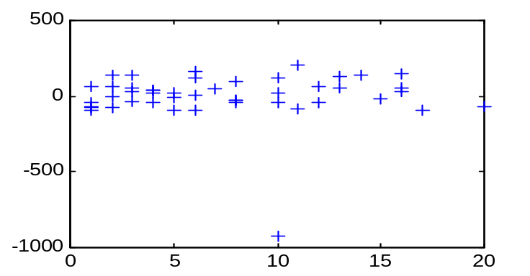
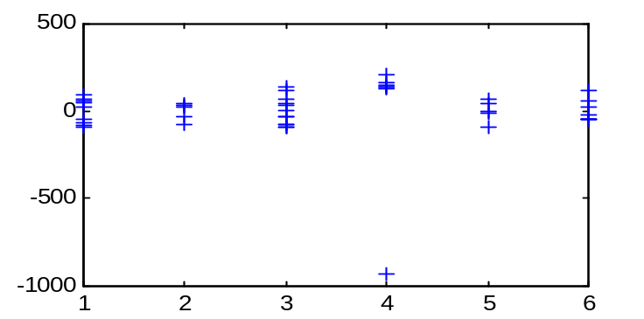
进一步的模型
增加管理x₂与教育x₃, x₄的交互项
参数
参数估计值
置信区间
a₀
11204
[11044 11363]
a₁
497
[486 508]
a₂
7048
[6841 7255]
e ~ x₁
a₃
-1727
[-1939 -1514]
a₄
-348
[-545 –152]
a₅
-3071
[-3372 -2769]
a₆
1836
[1571 2101]
e ~组合
R²=0.999 F=554 p=0.000

Slide 9
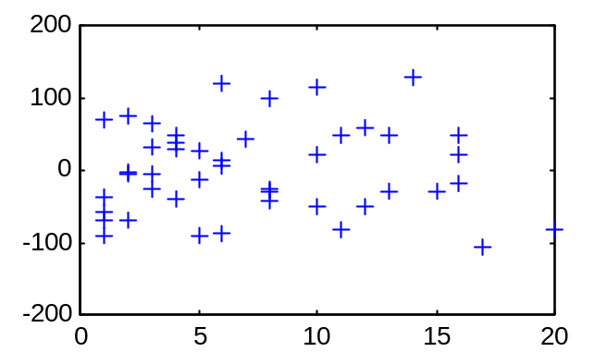
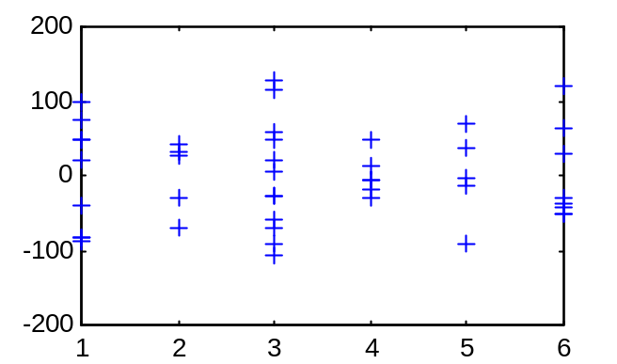
去掉异常数据后的结果
参数
参数估计值
置信区间
e ~ x₁
a₀
11200
[11139 11261]
a₁
498
[494 503]
a₂
7041
[6962 7120]
a₃
-1737
[-1818 -1656]
e ~组合
a₄
-356
[-431 –281]
a₅
-3056
[-3171 –2942]
a₆
1997
[1894 2100]
R²= 0.9998 F=36701 p=0.0000
R²： 0.957 → 0.999 → 0.9998
残差图十分正常

Slide 10
THANKS

